Slide 1

Projet

Slide 2
Qui sommes-nous ?
DigiDev : S.A.R.L fondée en 2017 au capital de 18 000 €
3 employés (et associés)
Prestataire Web : Développement.

Slide 3
Organigramme de DigiDev
Chef de Projet :
Hubert-Romuald Kaye-NGASSI
Développeur :
Pires De Araujo Adrien
Développeur :
Michel Mattéo

Slide 4
L’entreprise Auto&Code
Société crée en 2002 par Mr LongChamp ,fondateur et directeur de cette entreprise.
- Un bonne réputation depuis 15 ans.
- Un capital social de 80 000€.
- Située 9 Rue du Hazard, 78000 Versailles.
- 5 moniteurs Diplômés d’Etat.
- Véhicules neuf renouvelés tous les 3 ans.
- Offres diversifiées de facturation des leçons.

Slide 5
L’entreprise souhaite :
Un site web permettant de faire la vitrine de Auto&Code incluant une liste exhaustive des services et les tarifs proposés .
Que ce dernier soit dynamique afin que chaque moniteur puisse inscrire des leçons.
Que les moniteurs puissent avoir un suivi mis-à-jour régulièrement et détaillé de chaque élève.

Slide 6
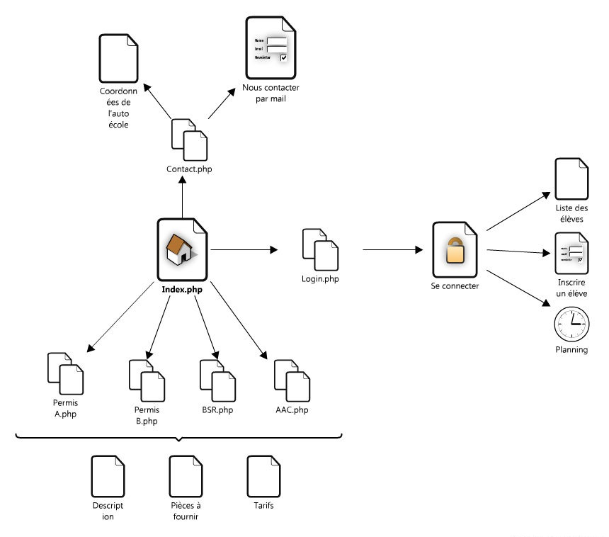
Plan du site :

Slide 7
Langages:
Les langages utilisées pour la réalisation du site sont :
HTML
CSS
PHP
Javascript

Slide 8
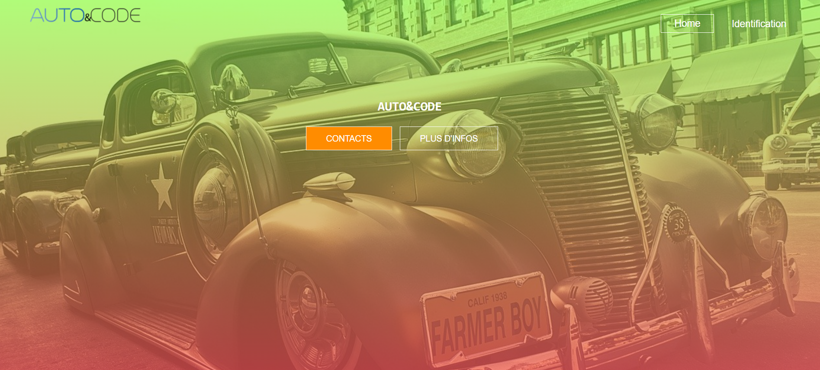
Site vitrine :

Slide 9


Slide 10
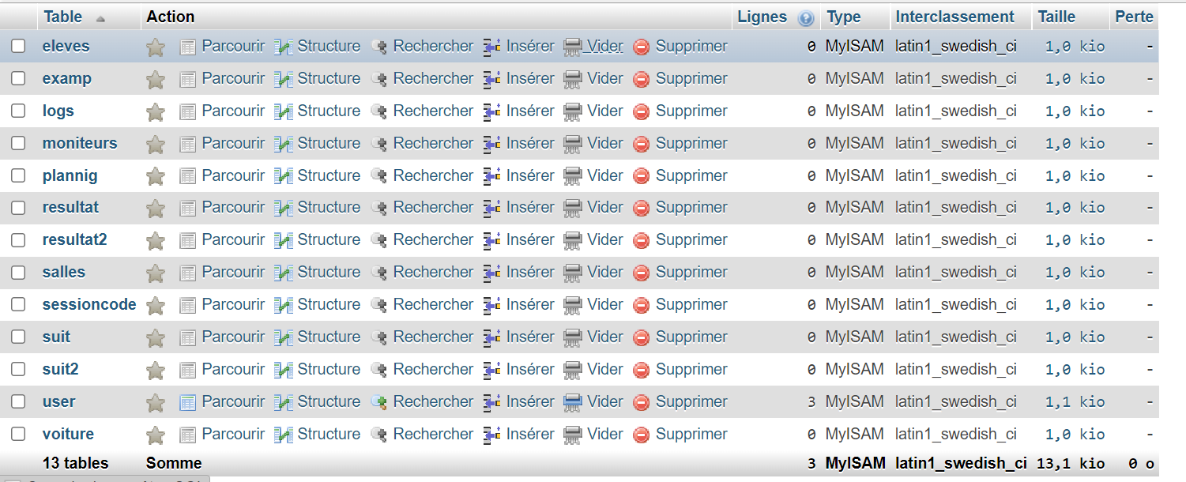
Base de données :

Slide 11
Règles de gestion
Un élève ne peut passer l'examen du permis que si et seulement s'il passer au minimum 20 heures de conduite pour le permis en boite manuelle et au minimum 13 heures de conduite pour le permis en boite automatique.
Un élève ne peut passer l'examen du permis que si et seulement si il a obtenu l'examen du code

Slide 12
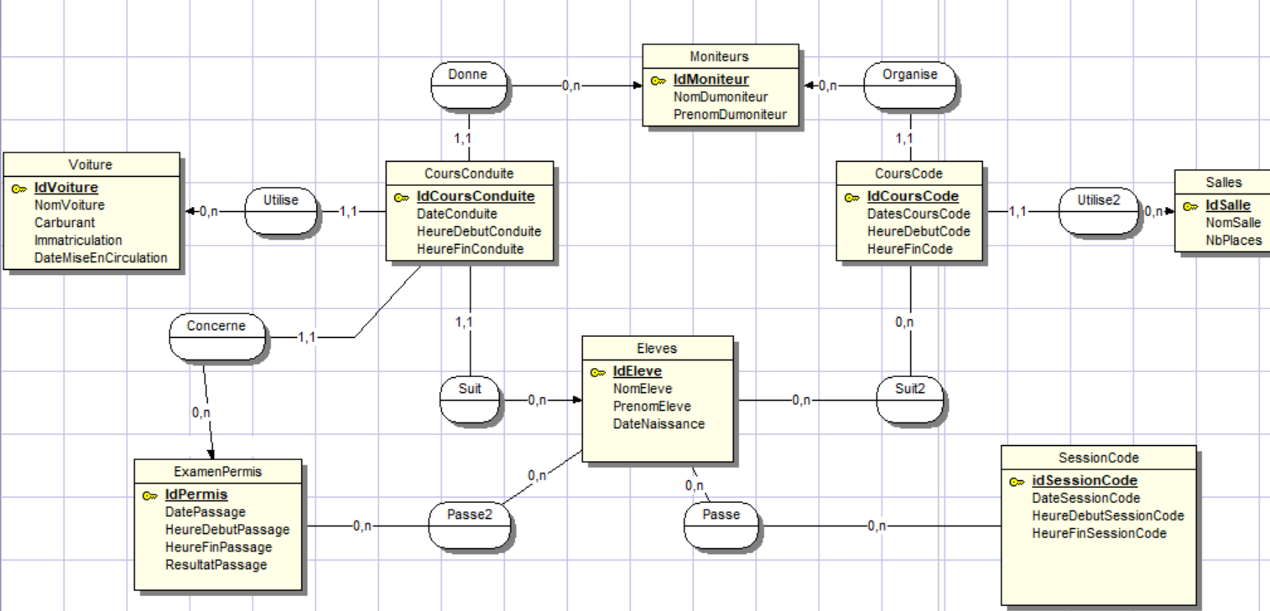
Modèle Conceptuel de données

Slide 13
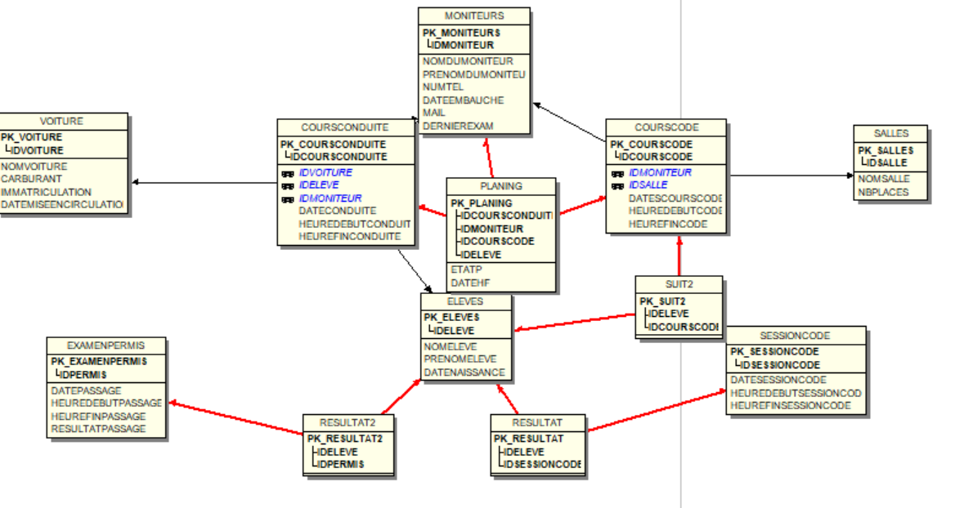
Modèle logique relationnel

